Slide 1
Структурное подразделение «Детский сад № 10 комбинированного вида» МБДОУ «Детский сад «Радуга» комбинированного вида» Рузаевского муниципального района
Открытый конкурс лучших практик,
способствующих доступности и повышению качества дошкольного
образования для всех детей, включая модели раннего развития детей
(от 2 месяцев до 3 лет)
Номинация:
Лучшая модель (практика) управления дошкольной образовательной организацией: развитие образовательных технологий.
«Формирование позитивного опыта толерантного поведения дошкольников в поликультурном образовательном пространстве»

Slide 2
«Вместе мы одна семья»
Основные направления программы:
гендерная толерантность;
расовая и национальная толерантность;
толерантность по отношению к инвалидам;
толерантность к индивидуальным типологическим особенностям людей.

Slide 3
Возрастная группа | Блоки
Средняя группа | «Я - Мы», «Моя семья», «Детский сад».
Старшая группа | «Я - Мы», «Моя семья», «Детский сад», «Мой город».
Подготовительная к школе группа | «Я - Мы», «Моя семья», «Детский сад», «Мой город, республика», «Моя страна».

Slide 4
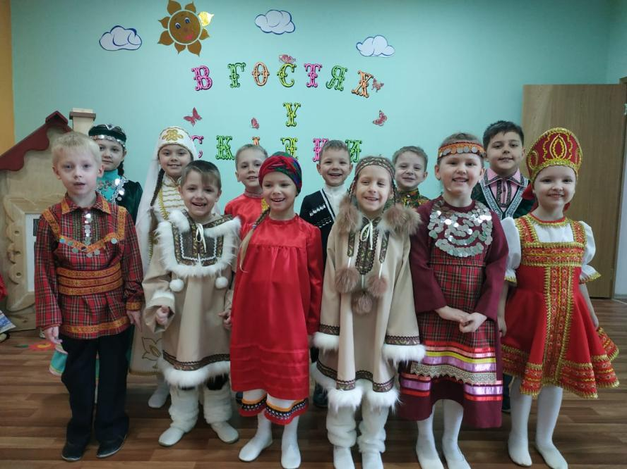
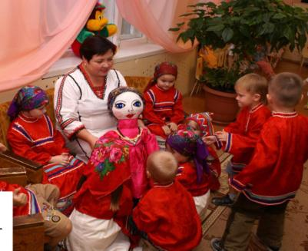
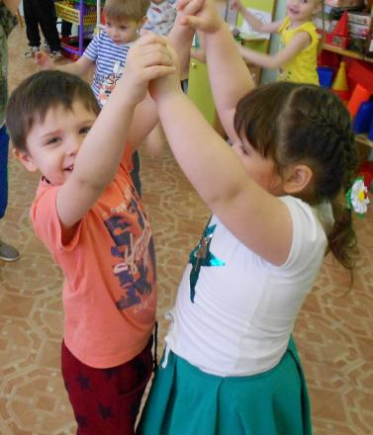
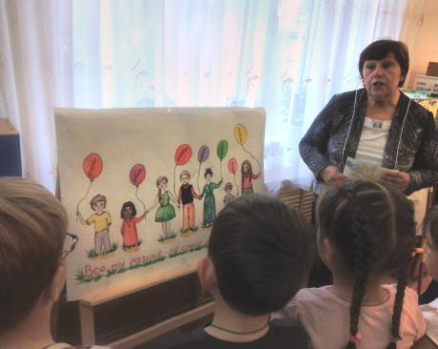
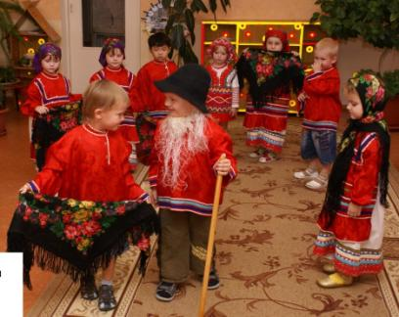
Методы и формы работы с детьми

Slide 5
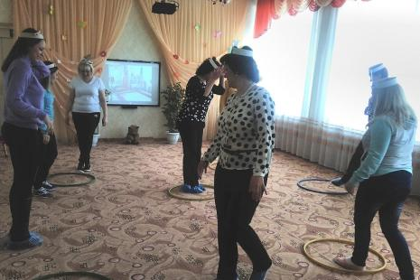
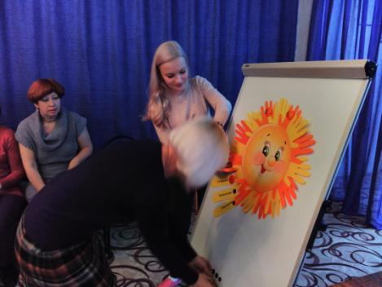
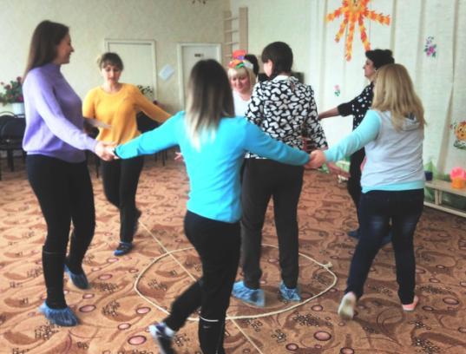
Формы работы с педагогическим коллективом и социумом

Slide 6
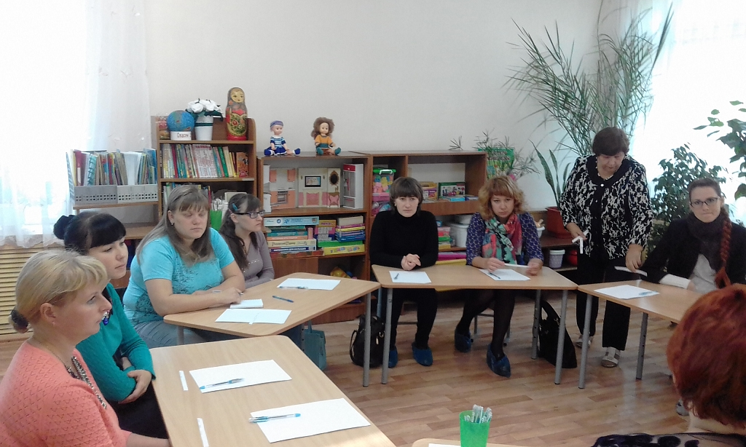
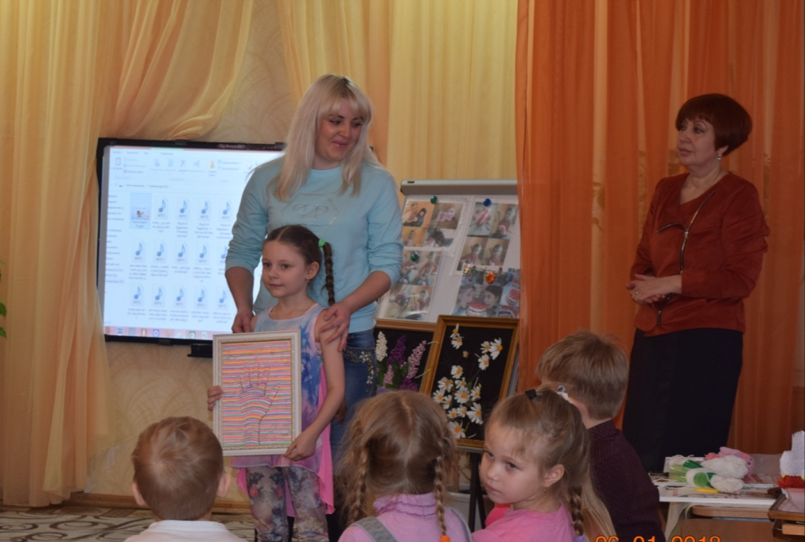
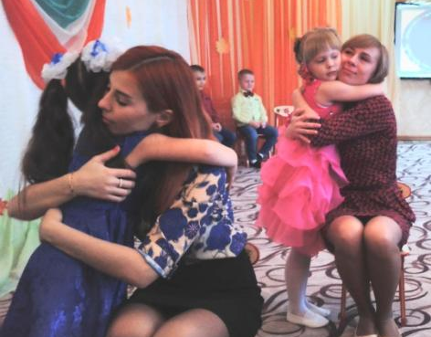
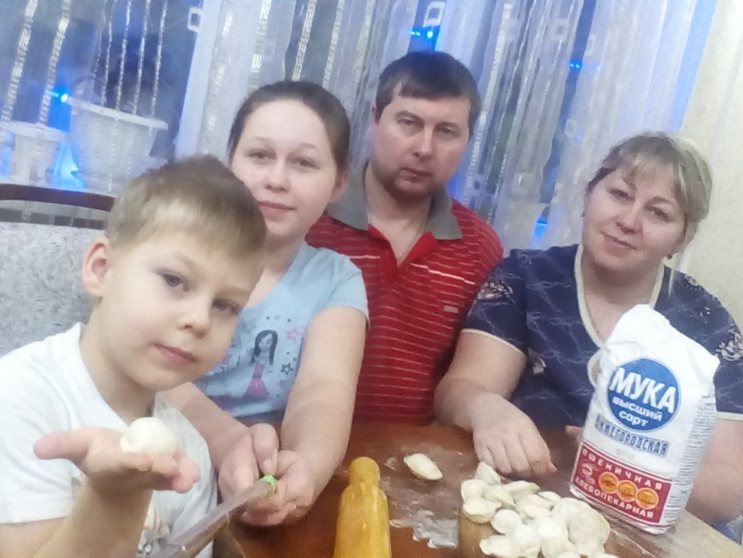
Система работы с родителями

Slide 7
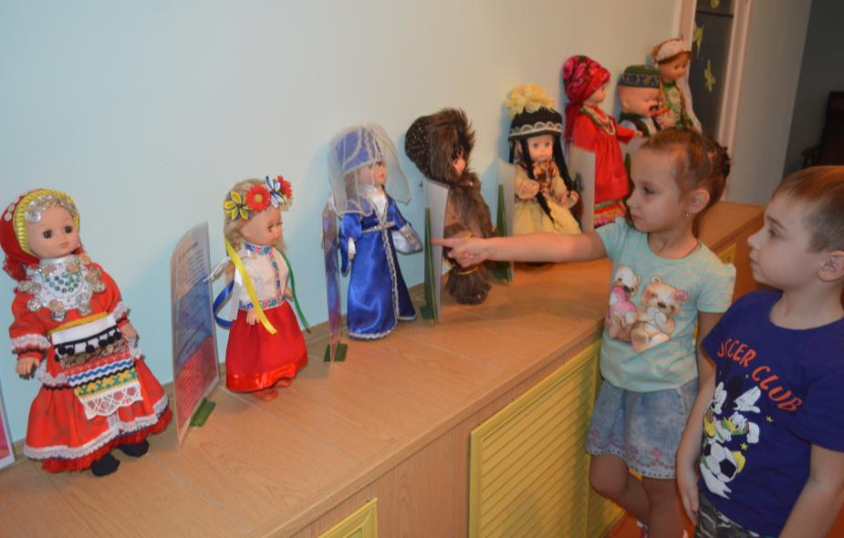
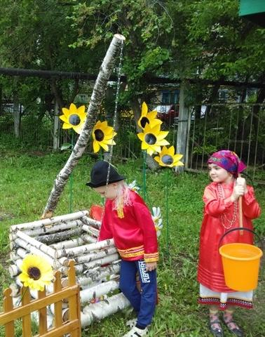
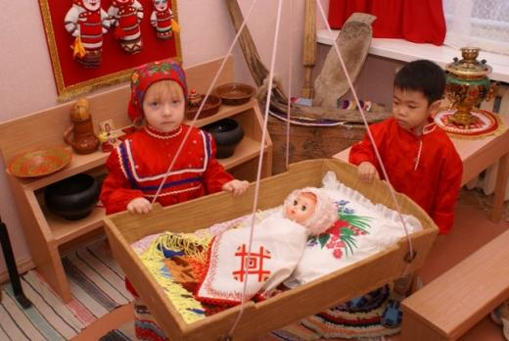
Развивающая среда

Slide 8
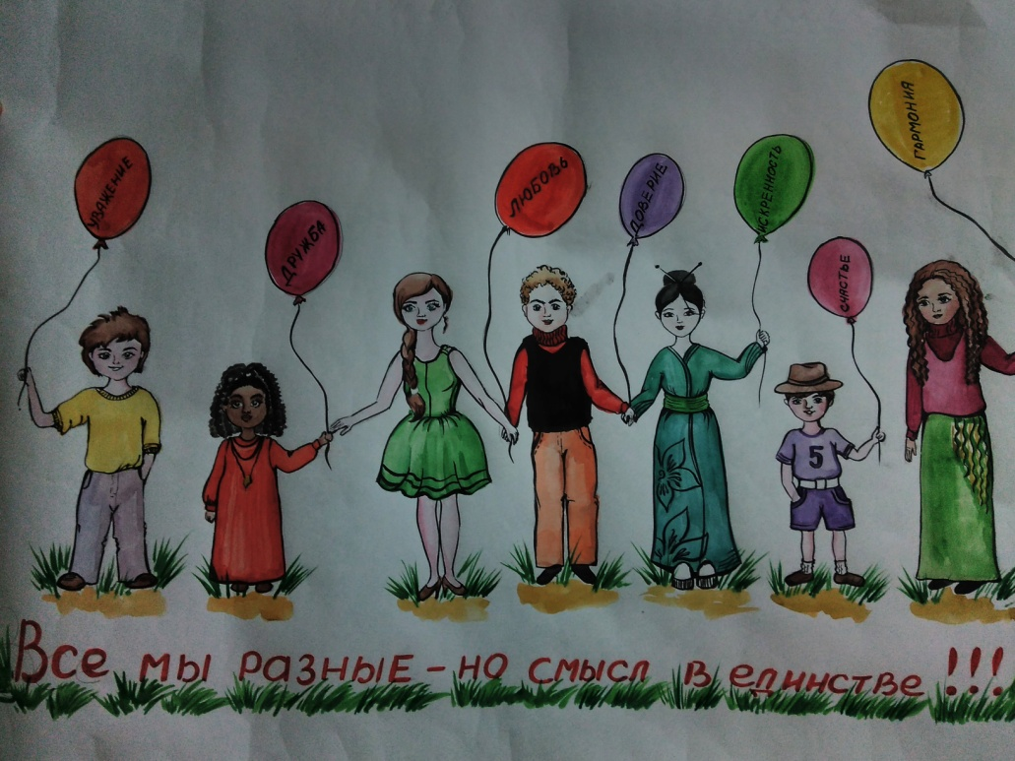
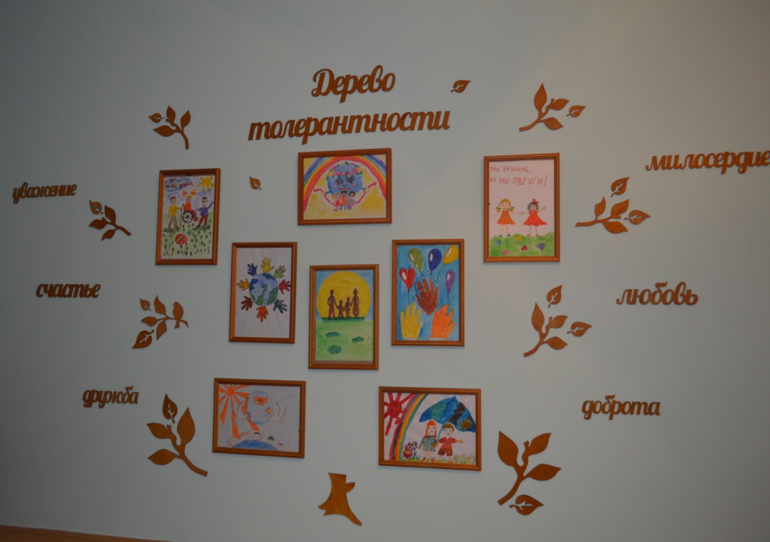
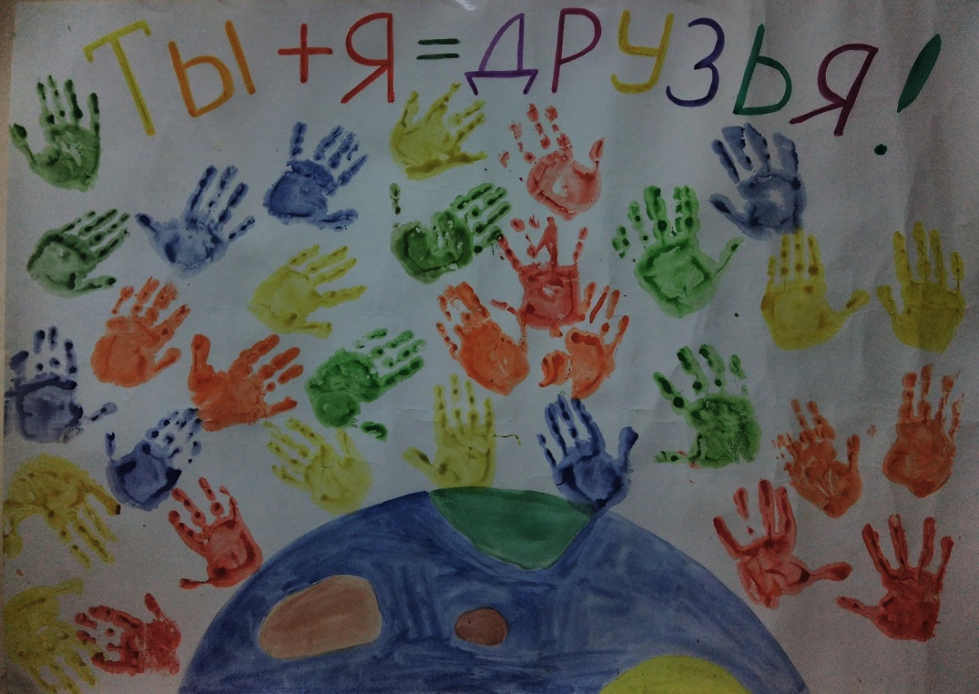
Творческие работы детей

Slide 9
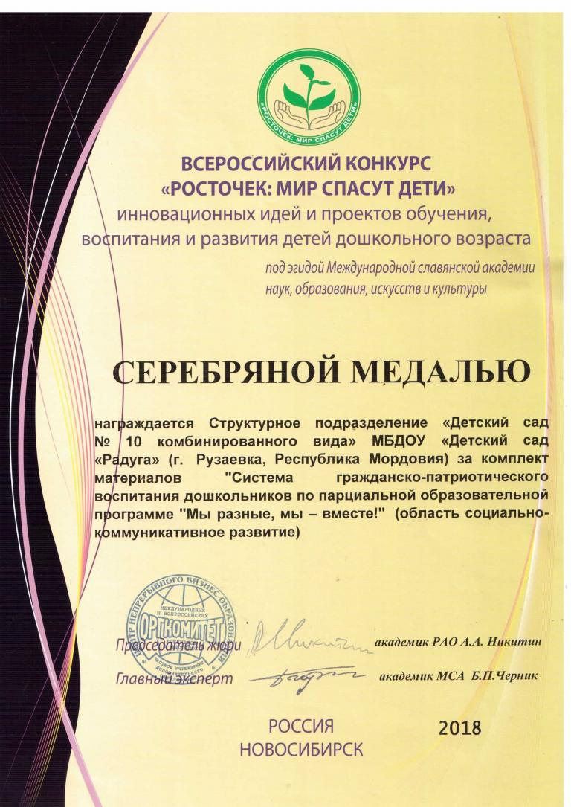
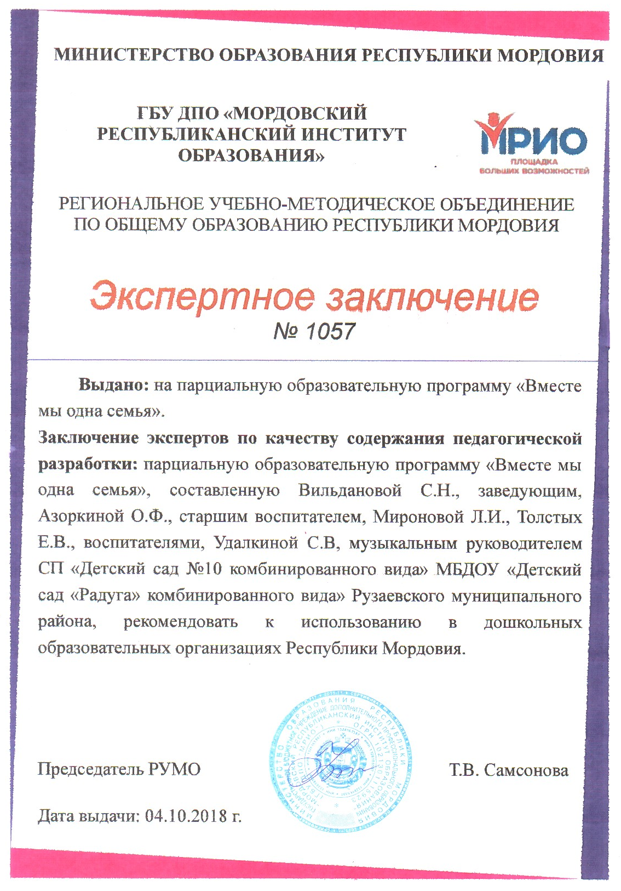
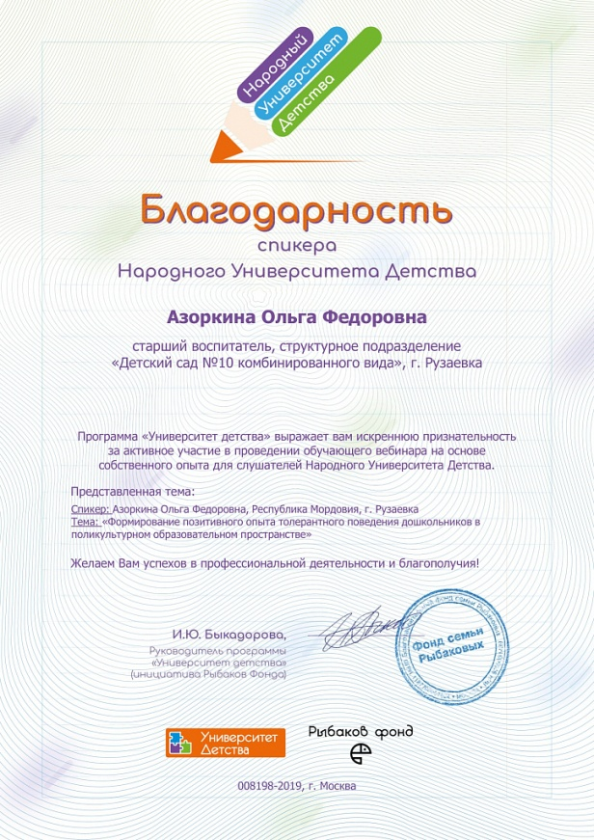
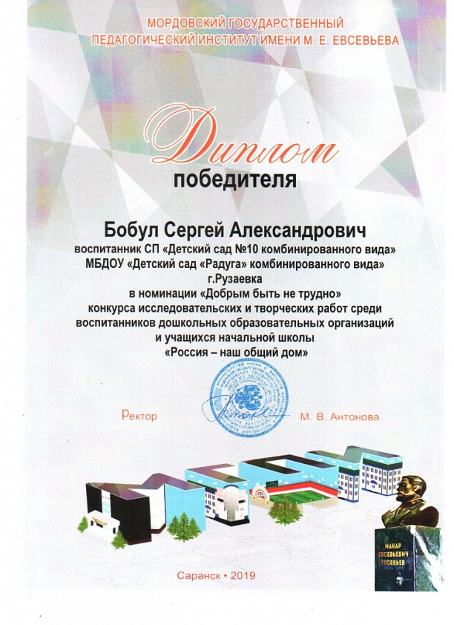
Достижения

Slide 10
К концу 7 года жизни ребенок:
присваивает ценностные представления (добро, сочувствие, сопереживание, дружба, забота, честность); представления о себе, семье, социуме
осознает общепринятые нормы и правила поведения и стремится к их соблюдению
проявляет в поведении нравственные качества (доброжелательность, отзывчивость, внимательность, самостоятельность, организованность и др.) и коммуникативные качества
способен отличать добро от зла, совершать положительный нравственный выбор, предвидеть близкие и отдаленные последствия действий и поступков – собственных и других людей, встать на позицию другого
проявляет осознанность и произвольность поведения; терпимость к иного рода взглядам, привычкам;
положительно относится к себе и окружающей действительности

